Slide 1

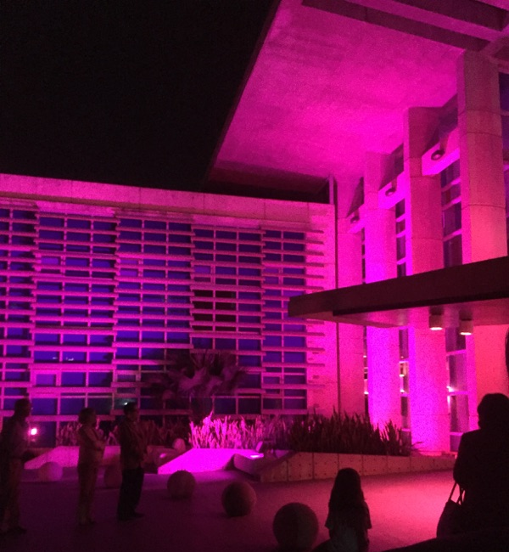
¡GRACIAS!
Anoche celebramos nuestro Encendido Rosado 2015 con gran éxito. Presenciamos un acto protocolar en el que pudimos conocer en detalle los servicios del Programa de Control de Cáncer y Ciencias Poblacionales. Nos conmovió el relato de la sobreviviente Sandra Sevillano. Honramos la labor, el esfuerzo y el servicio en la investigación y tratamiento contra el cáncer de mama, así como en el desarrollo del CCCUPR del Dr. Reynold López. Disfrutamos de la música de la Tuna Bardos e iluminamos nuestro edificio junto con el Hospital en construcción. Agradecemos la participación de todos los que se pudieron quedar y compartir tan hermosa velada con nosotros.
Nada de esto hubiera sido posible sin el entusiasmo, esfuerzo y apoyo de muchos de ustedes. Queremos reconocer especialmente la colaboración de: a la Dra. Edna Mora por su disposición y entusiasmo para presentar el reconocimiento al Dr. Reynold López, al Dr. Guillermo Tortolero por su presentación: Estrategias para la prevención y control de cáncer de mama; a Moisés Pérez y su equipo de Planta Física, José Cabán y Ángel Rosado, quienes movieron cielo y tierra para lograr iluminar nuestro edificio. También agradecemos las gestiones del equipo de finanzas, liderado por Grendaliz Vélez y con el apoyo de Aleida Cruz, Ivelisse De León, Sonia Meléndez y María del Carmen Ortiz por su apoyo para conseguir auspicios, cotizaciones y pagos en tiempo récord. Al equipo de coordinación de este evento: Nayda Berrios, Marta Sánchez, Omayra Salgado, Mildred De Jesús y Frances Valentín quienes compartieron su experiencia y conocimientos para desarrollar la logística y coordinación de las presentaciones, los obsequios y la decoración de este evento. Agradecemos también el apoyo de Paul Cordero, Ramón Tricoche, Martha Escobar, Nicole Marrero y María Collazo. Con gran aprecio, agradecemos a Griselle Santiago por su entrega y entusiasmo con este proyecto en la coordinación de servicios, decoración y logística. Finalmente, y no menos importante, agradecemos a nuestro sub-director ejecutivo, José E. Dávila por impulsar la idea de revivir los encendidos en el CCCUPR y por su entusiasmo y dirección para lograr el éxito del que todos somos parte. ¡Gracias!

